Slide 1

¿Para qué sirven los límites?

Slide 2
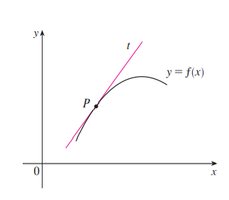
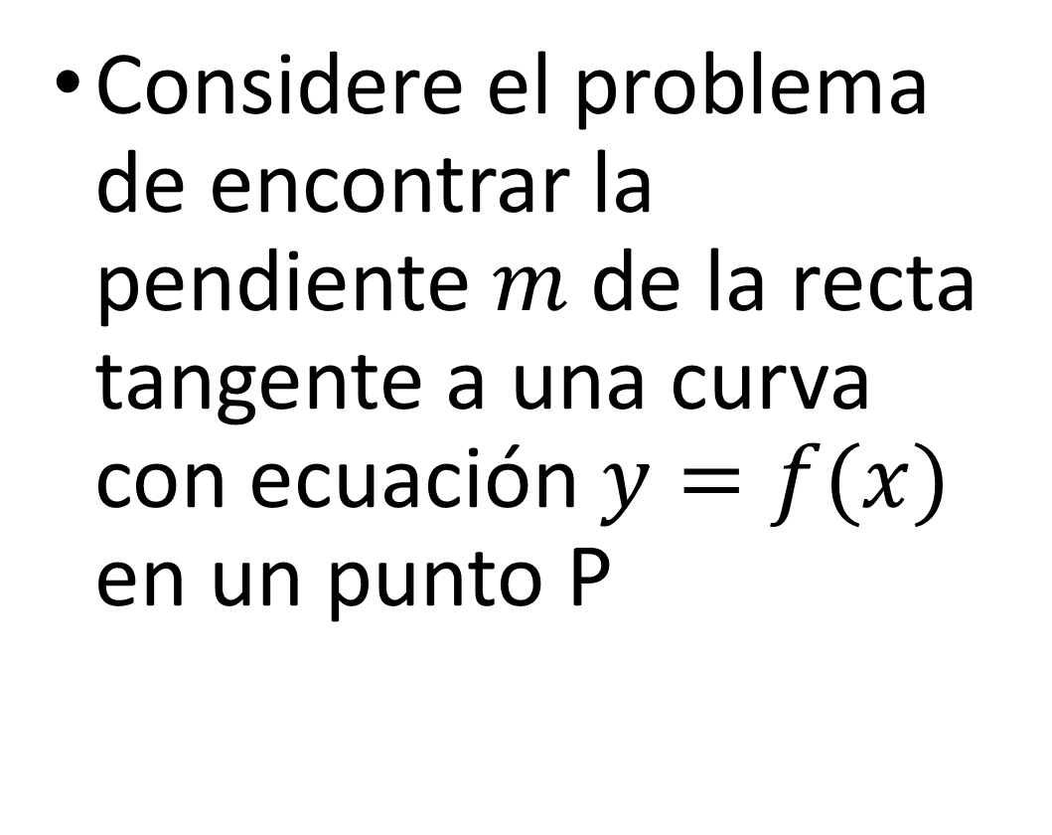
El problema de la tangente
Considere el problema de encontrar la pendiente $m$ de la recta tangente a una curva con ecuación $y=f(x)$ en un punto P

Slide 3
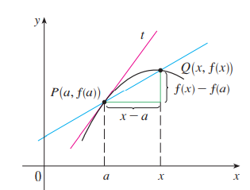
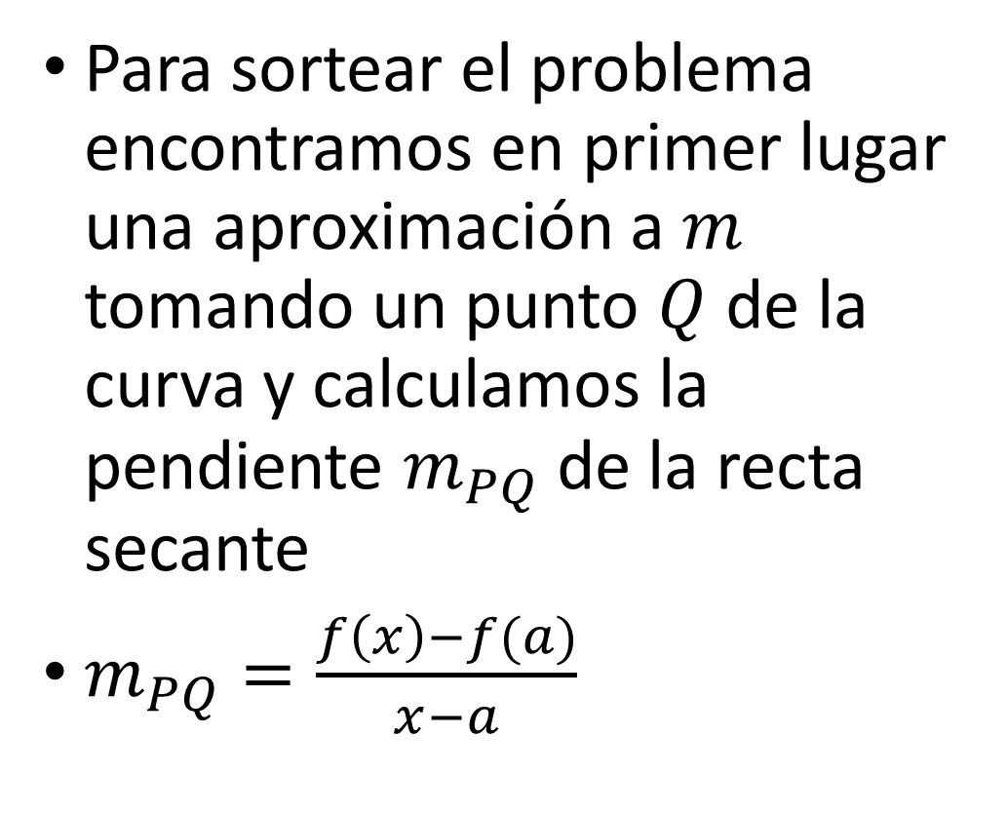
Para sortear el problema encontramos en primer lugar una aproximación a $m$ tomando un punto $Q$ de la curva y calculamos la pendiente $m_{PQ}$ de la recta secante
$m_{PQ}=\frac{f\left(x\right)−f(a)}{x−a}$

Slide 4
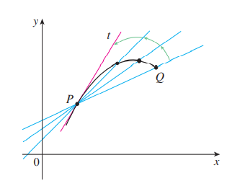
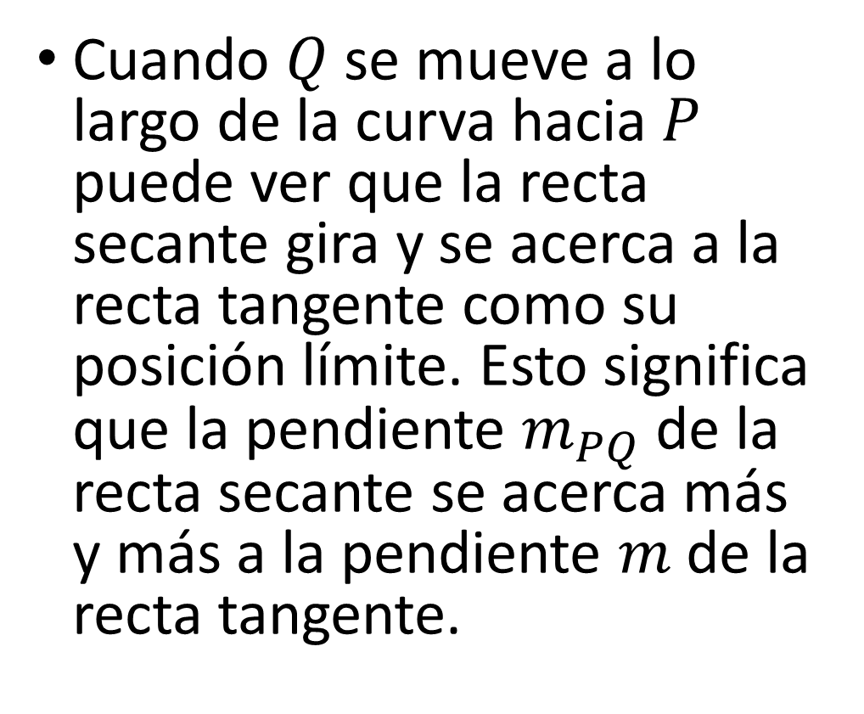
Cuando $Q$ se mueve a lo largo de la curva hacia $P$ puede ver que la recta secante gira y se acerca a la recta tangente como su posición límite. Esto significa que la pendiente $m_{PQ}$ de la recta secante se acerca más y más a la pendiente $m$ de la recta tangente.

Slide 5
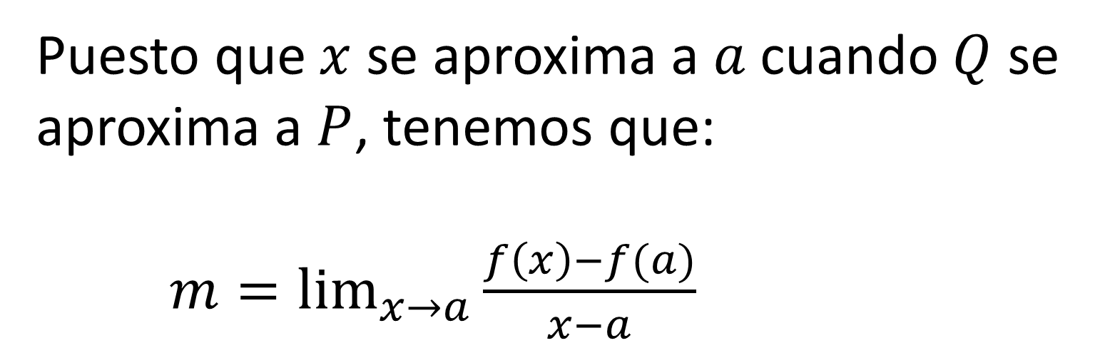
Puesto que $x$ se aproxima a $a$ cuando $Q$ se aproxima a $P$, tenemos que:
$m=\lim_{x→a}{\frac{f\left(x\right)−f(a)}{x−a}}$

Slide 6
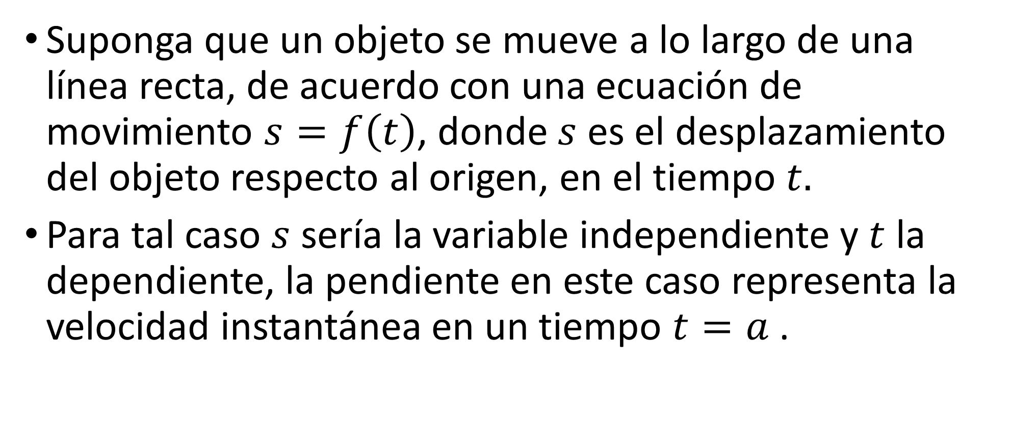
Velocidad
Suponga que un objeto se mueve a lo largo de una línea recta, de acuerdo con una ecuación de movimiento $s=f\left(t\right)$, donde $s$ es el desplazamiento del objeto respecto al origen, en el tiempo $t.$
Para tal caso $s$ sería la variable independiente y $t$ la dependiente, la pendiente en este caso representa la velocidad instantánea en un tiempo $t=a$ .

Slide 7
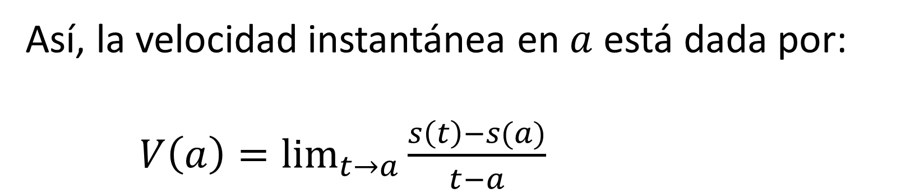
Así, la velocidad instantánea en $a$ está dada por:
$V\left(a\right)=\lim_{t→a}{\frac{s\left(t\right)−s(a)}{t−a}}$

Slide 8
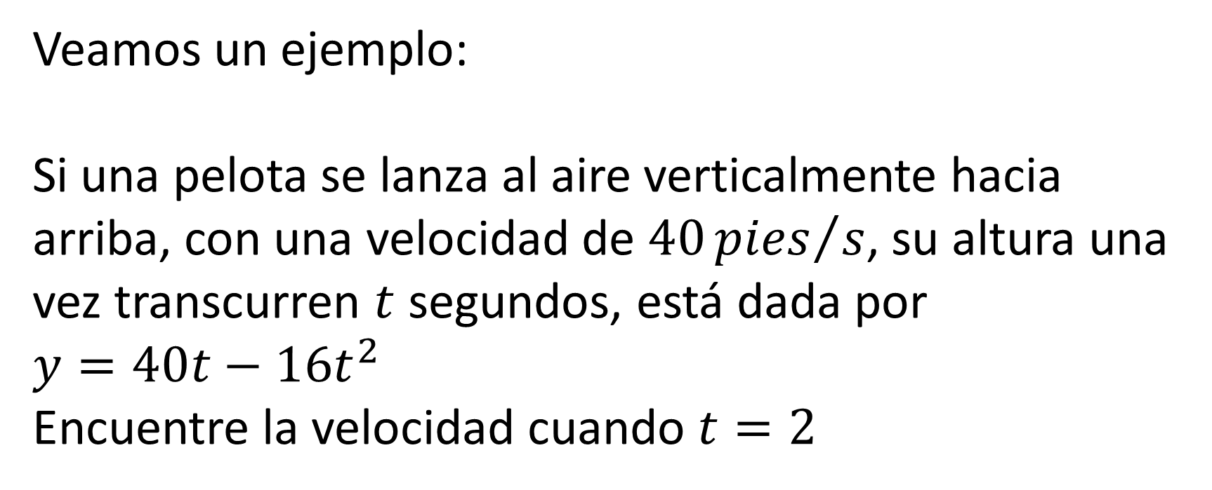
Veamos un ejemplo:
Si una pelota se lanza al aire verticalmente hacia arriba, con una velocidad de $40{pies}/s$, su altura una vez transcurren $t$ segundos, está dada por
$y=40t−16t^{2}$
Encuentre la velocidad cuando $t=2$

Slide 9
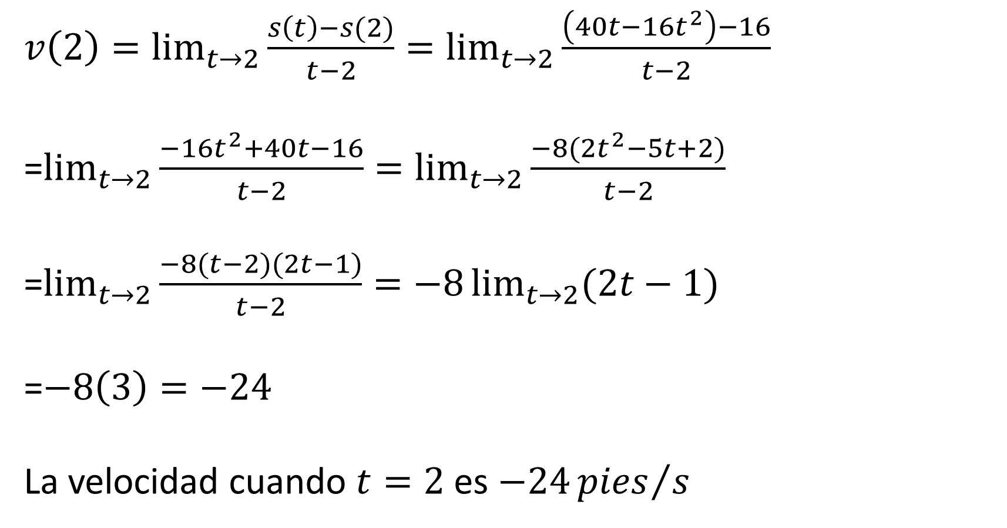
$v\left(2\right)=\lim_{t→2}{\frac{s\left(t\right)−s(2)}{t−2}=\lim_{t→2}{\frac{\left(40t−16t^{2}\right)−16}{t−2}}}$
=$\lim_{t→2}{\frac{−16t^{2}+40t−16}{t−2}=\lim_{t→2}{\frac{−8(2t^{2}−5t+2)}{t−2}}}$
=$\lim_{t→2}{\frac{−8(t−2)(2t−1)}{t−2}=−8\lim_{t→2}{(2t−1)}}$
=$−8\left(3\right)=−24$
La velocidad cuando $t=2$ es $−24{pies}/s$

Slide 10
